Slide 1
复习要点

Slide 2
编译器六个阶段
词法分析
语法分析
语义分析
符号表管理
错误处理
中间代码生成
代码优化
代码生成
各个阶段做什么事？
反过来问：某个事情在哪个阶段做？
几个阶段如何组织？

Slide 3

单选题
2分
编译器报告“缺少运算符”错误是在 阶段。
A
词法分析
B
语法分析
C
语义分析
D
代码生成
E
代码加载
F
代码执行
提交

Slide 4
单选题
2分
编译器对常量进行类型转换是在 阶段。
A
词法分析
B
语法分析
C
语义分析
D
代码生成
E
代码加载
F
代码执行
提交

Slide 5
单选题
2分
将可重定位机器码中相对地址修改为绝对地址是在 阶段。
A
词法分析
B
语法分析
C
语义分析
D
代码生成
E
代码加载
F
代码执行
提交

Slide 6
单选题
2分
早期BASIC语言是源程序逐条语句分析执行，因此它是一种 。
A
预处理器
B
编译器
C
链接器
D
解释器
提交

Slide 7
单选题
2分
PASCAL程序执行方式是源程序转换为目标平台的可执行程序再执行，因此它是一种 。
A
预处理器
B
编译器
C
链接器
D
解释器
提交

Slide 8
词法分析
技术路线（总体知识点）
用正则表达式描述单词
模拟有限状态自动机执行来识别单词
正则表达式与自动机间的桥梁——转换算法
正则表达式→NFA，Thompson构造法
NFA→DFA，子集构造法
DFA最小化

Slide 9
基本概念
符号串集合！！！
单词：类别，符号串分组
模式：单词←→词素
词素：实例
正则式——模式
用简单语言（符号串集合）的运算描述复杂语言
正则式：语言运算的描述方法

Slide 10
正则表达式基本概念
字母表、符号串、语言
符号串（集合）的运算
正则表达式递归定义：|、连接、*、()
正则式运算法则，等价
正则定义
符号简写：+、?、[]、-、^、{}、.

Slide 11
单选题
2分
FIRST(α)={ε}中的ε表示 。
A
字母表中符号
B
长度为0的符号串
C
空集
D
包含一个长度为0的符号串的集合
提交

Slide 12
单选题
2分
s,t,p是相同字母表上的正则表达式，则下面正确的是 。
A
st=ts
B
(s | t)p=sp | tp
C
(st) | p=(s | p)(t | p)
D
(s | t)*=s* | t*
提交

Slide 13
主观题
6分
答案解析
设计正则表达式，接受首尾符号不同的0、1串
(0(0*1)⁺) | (1(1*0)⁺)
正常使用主观题需2.0以上版本雨课堂
作答
可为此题添加文本、图片、公式等解析，且需将内容全部放在本区域内。正常使用需3.0以上版本

Slide 14
有限自动机基本概念
非确定有限自动机，NFA
五元组，M = { S, Σ, δ, s₀, F } δ: S×Σ∪{ε} →2^{S}
工作方式
确定有限自动机，DFA
δ: S×Σ→ S
工作方式
表示方式
五元组
状态转换图：节点（状态）、边的含义 符号串集合！
状态转换矩阵

Slide 15
单选题
2分
我们倾向于使用DFA而非NFA构造词法分析器，是因为 。
A
DFA空间占用优于NFA
B
DFA时间复杂性优于NFA
C
以上皆对
D
以上皆错
提交

Slide 16
主观题
6分
答案解析
设计DFA，接受能被3整除的八进制数
S：除3余0
A：除3余1
B：除3余2
move(S, 0/3/6)=S
move(S, 1/4/7)=A
move(S, 2/5)=B
move(A, 1/4/7)=S
move(A, 0/3/6)=B
move(A, 2/5)=A
move(B, 2/5)=S
move(B, 1/4/7)=B
move(B, 0/3/6)=A
S为终态
正常使用主观题需2.0以上版本雨课堂
作答
可为此题添加文本、图片、公式等解析，且需将内容全部放在本区域内。正常使用需3.0以上版本

Slide 17
正则式→NFA
正则式——静态描述→自动机——动态识别；DFA时间复杂性更优，NFA转换更方便——中间桥梁
Thompson构造法
语法制导翻译方法
基本正则式→基本NFA
正则式操作→NFA组合构造

Slide 18
主观题
8分
答案解析
对正则表达式(a | b*)*abb，用Thompson构造法转换为NFA
正常使用主观题需2.0以上版本雨课堂
作答
可为此题添加文本、图片、公式等解析，且需将内容全部放在本区域内。正常使用需3.0以上版本

Slide 19
NFA→DFA——子集构造法
得到的NFA与原DFA等价➔
任何符号串x在DFA识别结果（单个状态）≡在NFA识别结果（状态集合）➔
用NFA状态子集表示DFA来实现DFA构造➔
不可能穷举所有可能的“x”——由简单到复杂：
长度为0、长度为1、…，长度为k+1的符号串看作长度为k的拼接一个符号
T=ε_closure(s₀)
A
a
a
ε_closure(δ(T, a))
B

Slide 20
主观题
12分
答案解析
A=e_clousure({0})={0,1,2,4,5,7,8,9}
ε_clousure(d(A,a))={1,2,3,4,5,7,8,9,10}=B
ε_clousure(d(A,b))={1,2,4,5,6,7,8,9}=C
ε_clousure(d(B,a))=B
ε_clousure(d(B,b))={1,2,4,5,6,7,8,9,11}=D
ε_clousure(d(C,a))=B
ε_clousure(d(C,b))=C
ε_clousure(d(D,a))=B
ε_clousure(d(D,b))={1,2,4,5,6,7,8,9,12}=E
ε_clousure(d(E,a))=B
ε_clousure(d(E,b))=C
识别过程：A→B→D→E→B→B→D→E
对正则表达式(a | b*)*abb，将Thompson构造法得到的NFA用子集构造法转换为DFA，用其识别abbaabb
正常使用主观题需2.0以上版本雨课堂
作答
可为此题添加文本、图片、公式等解析，且需将内容全部放在本区域内。正常使用需3.0以上版本

Slide 21
最小化DFA
核心思想： “区分”概念→不可区分的状态合并
实际算法：从状态全集开始，符号串x可区分→状态集分裂
不可能穷举所有符号串，由简单到复杂，长度k+1看作单个符号拼接长度k “区分”判定→状态转移
b
b
C
b
a
start
A
a
B
b
D
b
E
a
a
a

Slide 22
算法
初始：{ 终态 }、{ 非终态 }
S： s₁ s₂ s₃ … s_{k}
a
T： t₁ t₂ t₃ … t_{k}
t不同组，存在符号串x可区分它们➔ 符号串ax可区分s➔ s按t的分组方式分裂

Slide 23
主观题
6分
答案解析
将前面得到的DFA最小化
初始划分{A, B, C, D} {E}
{A, B, C, D}→b {C, D, C, E}，因此划分为{A, B, C} {D}
{A, B, C}→b {C, D, C}，因此划分为{A, C} {B}
{A, C}不可再分，最终状态分组为{A, C} {B} {D} {E}
正常使用主观题需2.0以上版本雨课堂
作答
可为此题添加文本、图片、公式等解析，且需将内容全部放在本区域内。正常使用需3.0以上版本

Slide 24
语法分析基本概念
上下文无关文法，CFG，四元式(V_{T}, V_{N}, S, P) A→α
推导、语言、句型、句子
最左推导、最右推导
语法树、二义性文法
CFG的等价

Slide 25
与词法分析的联系
CFG和正则式
正则式、NFA/DFA改写为等价的文法（正则文法，3型文法）
正则式可描述的语言
正则式不能而CFG能描述的语言
均不能描述的

Slide 26
CFG的设计
消除左递归：直接、间接
消除∈产生式
消除回路
提取左公因子
为什么要做这些改写？

Slide 27
主观题
6分
答案解析
设计接受语言{a^{i}b^{j}a^{k}b^{l} | i+j=k+l, i, j, k, l>=0}的上下文无关文法
A：中央的a比b多
B：中央的b比a多
M：中央的a和b一样多
S→aSb | A | B | M
A→aAa | M
B→bBb | M
M→bMa | ε
正常使用主观题需2.0以上版本雨课堂
作答
可为此题添加文本、图片、公式等解析，且需将内容全部放在本区域内。正常使用需3.0以上版本

Slide 28
主观题
6分
答案解析
设计上下文无关文法接受以两个0结尾的01串
S→ A00
A→ BA | B
B→ 0 | 1
正常使用主观题需2.0以上版本雨课堂
作答
可为此题添加文本、图片、公式等解析，且需将内容全部放在本区域内。正常使用需3.0以上版本

Slide 29
自顶向下语法分析（重点）
寻找最左推导 语法树构造根→叶 由整体→局部
预测分析法
当前输入符号＋待扩展NT→避免回溯
递归下降法构造预测分析器： NT→递归函数

Slide 30
非递归实现
FIRST、FOLLOW →预测分析表，LL(1)文法
a
+
b
$
Input
(String + terminator)
Stack
X
Predictive Parsing Program
Output
NT + T symbols of CFG
Y
Z
Parsing Table M[A,a]
What actions parser should take based on stack / input
Empty stack symbol
$

Slide 31
主观题
3分
答案解析
对下面CFG，指出终结符集合、非终结符集合、开始符号
S → %aT | U!
T → aS | baT | ε
U → #aTU | ε
终结符集合{%, a, !, b, #}
非终结符集合{S, T, U}
开始符号S
正常使用主观题需2.0以上版本雨课堂
作答
可为此题添加文本、图片、公式等解析，且需将内容全部放在本区域内。正常使用需3.0以上版本

Slide 32

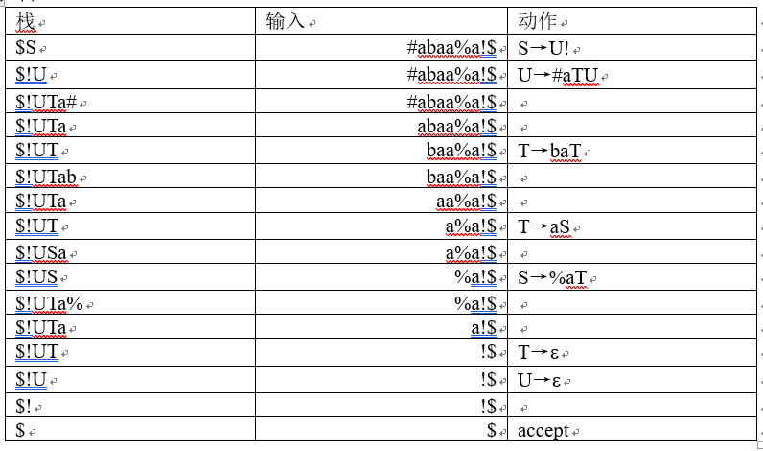
主观题
12分
答案解析
FIRST(S)={%, #, !}
FIRST(T)={a, b, e}
FIRST(U)={#, e}
FOLLOW(S)={#, !, $}
FOLLOW(T)={#, !, $}
FOLLOW(U)={!}
对下面CFG，构造预测分析表，分析句子#abaa%a!
S → %aT | U!
T → aS | baT | ε
U → #aTU | ε
正常使用主观题需2.0以上版本雨课堂
作答
可为此题添加文本、图片、公式等解析，且需将内容全部放在本区域内。正常使用需3.0以上版本

Slide 33
自底向上语法分析
寻找最右推导 语法树构造叶→根 由局部→整体
句柄
S => αAw => αβw
“移进－归约”分析方法
基本操作：移进、归约、接受、错误
*
rm
rm

Slide 34
算符优先分析方法
算符文法
算符优先级：低于、高于、等于—— 算符优先文法
句柄的确定
< = ... = >

Slide 35
LR分析方法
活前缀
核心思想：构造识别活前缀的DFA

Slide 36
LR分析方法
LR分析器：状态、action表、goto表
格局
a₁
…
a_{i}
…
a_{n}
$
Input
(String + terminator)
“States”
Stack
NT + T symbols of CFG
s_{m}
LR Parsing Program
Output
X_{m}
s_{m-1}
What actions parser should take based on stack / input
X_{m-1}
Parsing Table action[.,.] goto[.,.]
…
s₀

Slide 37
SLR分析法（重点）
LR(0)项目： A→X·YZ
已分析得到X，期待分析得到YZ
构造识别活前缀的DFA
LR(0)项目集——DFA状态
LR(0)项目集规范族→DFA
closure函数：存在A→α·Bβ⎝添加B→·γ
goto函数：goto(I, X)—A→α·Xβ◊ A→αX·β

Slide 38
SLR分析法
用LR(0)项目可直接构造识别活前缀的NFA
转换为DFA——计算LR(0)项目集规范族
构造SLR分析表
SLR(1)文法
B
A→α·Bβ
A→α·Bβ
ε
ε
B→·γ
B→·δ

Slide 39
规范LR分析法
SLR分析能力不够
LR(1)项目：[S → aA·Be, c]

Slide 40
规范LR分析法
closure函数
存在[A→α·Bβ, a]——添加[B→·η, b]，b∈FIRST(βa)
规范LR分析法的构造
LR(1)文法

Slide 41
LALR分析法
介于SLR和规范LR之间
简单LALR分析表构造
构造LR(1)项目集规范族
同心（LR(0)项目部分）集合并
LALR(1)文法
如何用LR算法分析二义性文法

Slide 42
单选题
2分
对下面上下文无关文法，下列说法不正确的是 。
S → aA A → Bb B → Ba | a C → Ab
A
C是无用的
B
与aa⁺b对应相同的语言
C
是算符文法
D
aaab是其活前缀
提交

Slide 43
单选题
2分
aAA不是下面上下文无关文法的活前缀，原因是 。
S → aABe A → Abc | b B → d
A
不存在最右句型，其前缀是aAA
B
aAA是某个最右句型的前缀，但它在句柄左侧
C
aAA是某个最右句型的前缀，但它的末尾超过了句柄末尾
D
以上皆错
提交

Slide 44
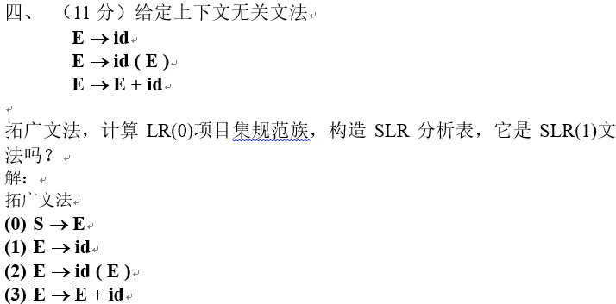
题型示例（续）

Slide 45
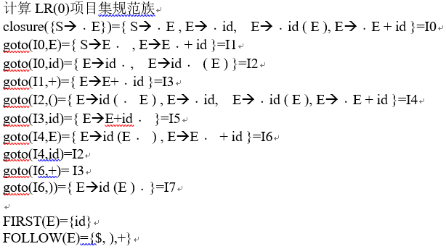
题型示例（续）

Slide 46
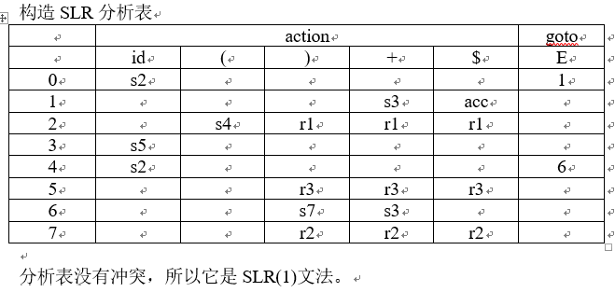
题型示例（续）

Slide 47
语法制导翻译
综合属性、继承属性
S－属性定义
仅综合属性
如何与LR分析结合？如何与预测分析结合？
L－属性定义
继承属性依赖父结点，或左兄弟结点
如何与预测分析结合？如何与LR分析结合？
语法制导定义/翻译模式的设计

Slide 48
单选题
2分
综合属性计算的依赖关系是父节点依赖孩子节点，所以综合属性的计算 。
A
容易与预测分析法相结合
B
容易与算符优先分析算法相结合
C
以上皆对
D
以上皆错
提交

Slide 49
主观题
11分
答案解析
R → char { R.p = mkleaf(char.lexme); }
R → ' ε ' { R.p = mkleaf_epsilon(); }
R → R­₁ '|' R₂ { R.p = mknode(UNION, R­₁.p, R₂.p); }
R → R­₁ . R₂ { R.p = mknode(CON, R­₁.p, R₂.p); }
R → R­₁ * { R.p = mknode(CLOSOURE, R­₁.p, NULL); }
R → ( R­₁ ) { R.p = R­₁.p; }
下面文法描述了正则表达式，设计语法制导定义实现构造正则表达式对应的表达式树。假设已有辅助函数mkleaf(char)（及mkleaf_epsilon()）和mknode(op, child1, child2)分别为基本正则表达式和正则表达式运算创建叶节点和内部节点
R → char | ' ε ' | R '|' R | R . R | R * | ( R )
正常使用主观题需2.0以上版本雨课堂
作答
可为此题添加文本、图片、公式等解析，且需将内容全部放在本区域内。正常使用需3.0以上版本

Slide 50
类型检查
类型表达式
基本类型表达式
int、…、void、type_error
类型名
类型构造符：数组、指针、函数、结构、…
类型表达式等价
结构等价：语法树等价——内在结构
名字等价：形式等价——外在形式

Slide 51
单选题
2分
关于下面类型表达式，正确说法是 。
(pointer(char)→int)→pointer(char)
A
C语言对这种类型的等价判定采用名字等价方式
B
Pascal语言对这种类型的等价判定采用结构等价方式
C
在C语言中，这种类型会引发类型错误
D
以上皆错
提交

Slide 52
运行时环境
内存分配策略：静态、栈式、堆式
具体内存组织方式
如何处理函数调用
函数参数传递方式与内存分配间的关系

Slide 53
中间代码生成
表达式翻译
临时名字重用
布尔表达式和控制流语句的翻译
真假值出口

Slide 54
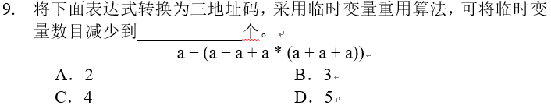
题型示例

Slide 55
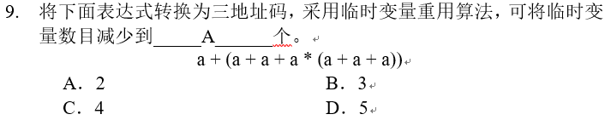
题型示例（续）

Slide 56
代码优化
基本块（概念、如何划分）、流图（如何添加基本块的边）、循环（支配、回边）、下次引用（定义、引用等概念和使用方法（临时名字重用算法等））
基本优化方法
消去公共子表达式
复制传播
无用代码删除
循环优化
代码外提
强度削弱
归纳变量删除

Slide 57
目标代码生成
目标代码生成算法
基本块内局部最优
计算结果尽量保存在寄存器内
寄存器分配优化
着眼于循环，选定某些变量一直放于寄存器

Slide 58

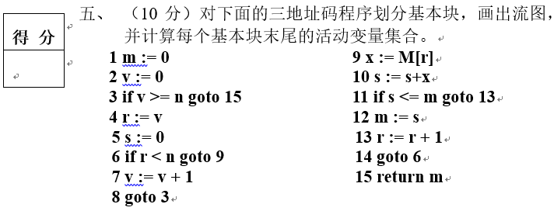
题型示例

Slide 59
试题分布
题型分布
单项选择20%左右（基本概念）
设计20%左右
问答60%左右（算法应用）

Slide 60
一种复习方式
预习作业（及反馈解答）和复习中的选择题→基本概念（期末考试选择题）
如完成不是很好，结合讲义、预习情况分析及课堂习题强化基本概念的复习
平时书面作业→算法应用（期末考试设计题、问答题）
如完成不是很好，结合平时书面作业、教材课后习题相应强化掌握欠佳的算法
然后做一套往年试卷，根据完成情况继续强化前两步的复习，如此往复

Slide 61
关于考试
时间1月6日10:00~11:40
认真复习，把精力用在考试前
诚信作答、不要作弊

Slide 62
祝同学们考试顺利！

